Slide 1
Patiëntportaal voor ouders en kinderen bij Intensive Care opname
Nanette Stevens

Slide 2
Disclosure belangen spreker
Geen (potentiële) belangenverstrengeling
Voor bijeenkomst mogelijk relevante relaties¹ | nvt
Sponsoring of onderzoeksgeld² Honorarium of andere (financiële) vergoeding³ Aandeelhouder⁴ Andere relatie, namelijk…⁵ | nvt

Slide 3
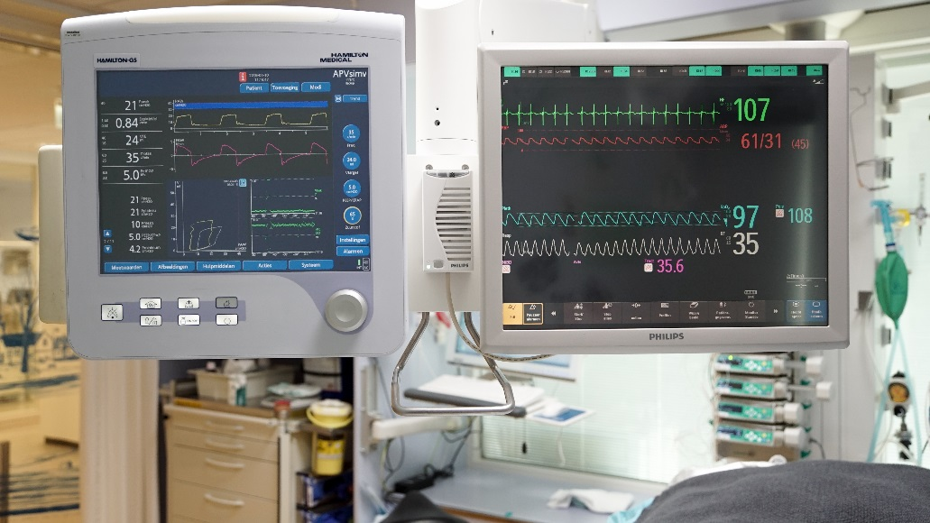
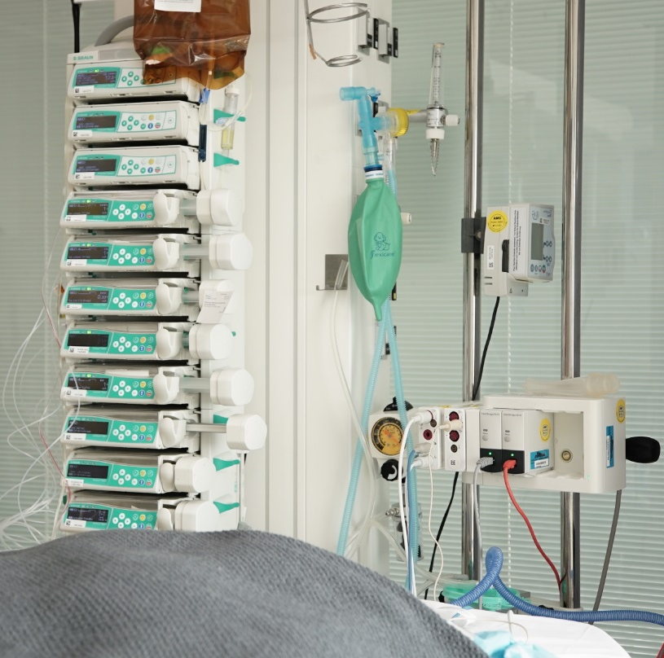
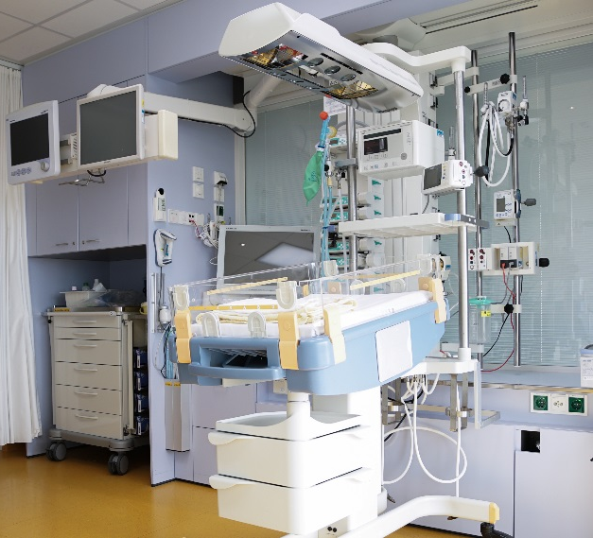
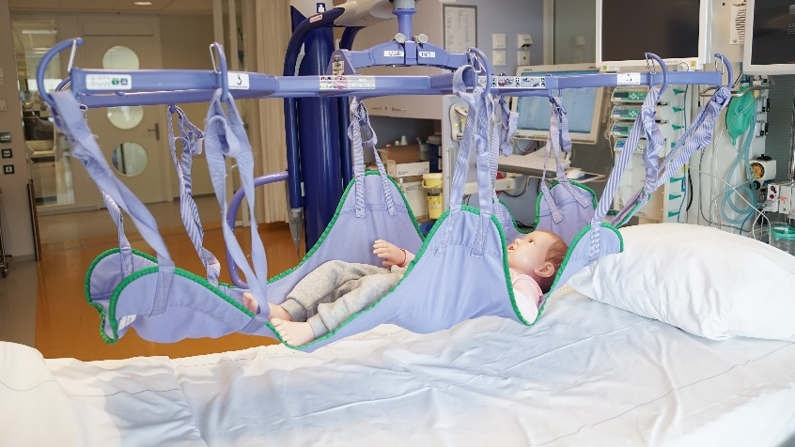
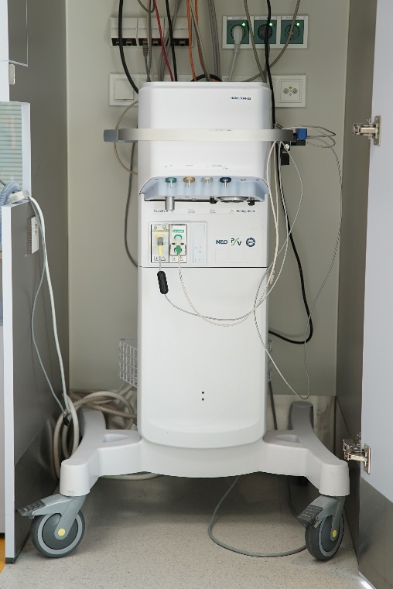
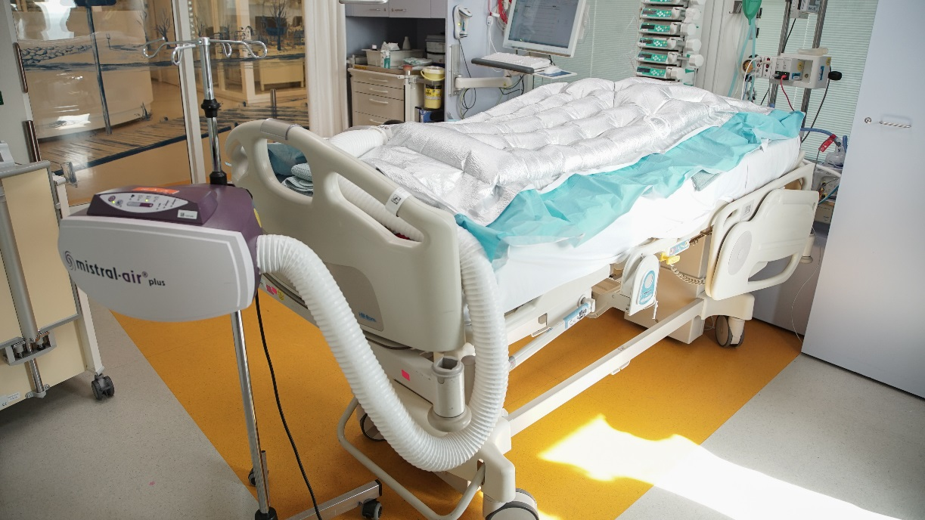
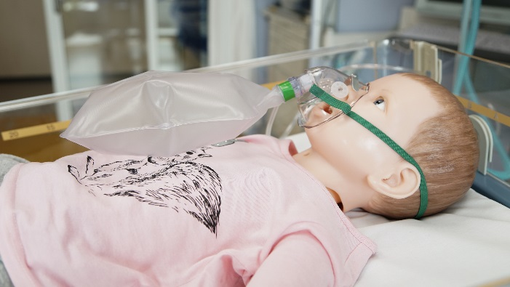
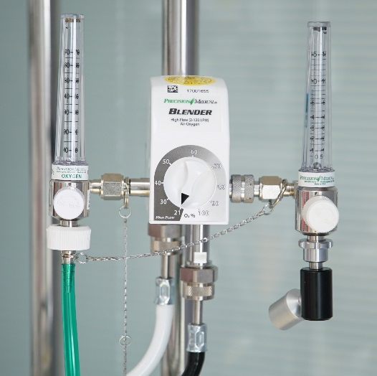
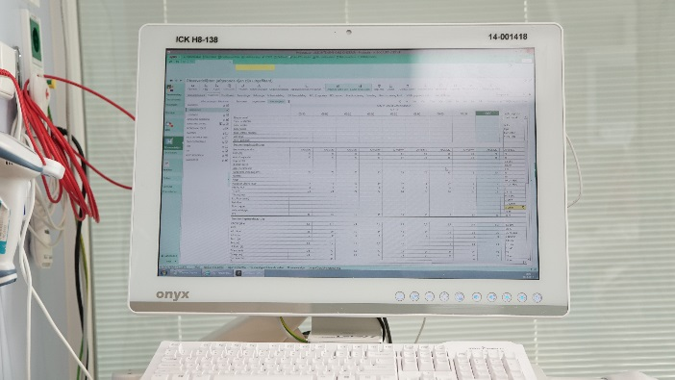
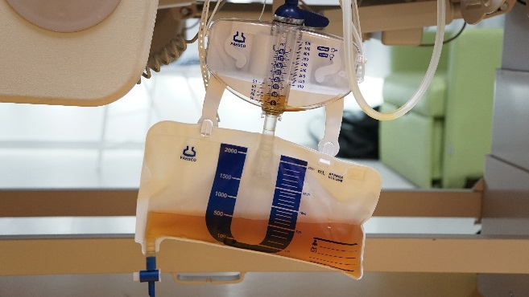

Slide 4
Project
Eén plek waar ouders ICK-informatie kunnen vinden
Eén plek waar ouders specifieke info over hun kind kunnen terugvinden
Eén plek waar ouders vragen kunnen stellen
↓
Portaal voor ouders van kinderen die opgenomen zijn geweest op de ICK afdeling

Slide 5
Bijdrage aan programma deliverables
1. Eén NFU visie en NFU e-health Roadmap ten aanzien van de kansen en bedreigingen van digitalisering voor de gezondheidszorg, het onderwijs, het onderzoek en innovatie.
3. Nationale en Europese positionering door reflectie online, in wetenschappelijke en populaire pers, en door promotie van het programma tijdens de Slotmanifestatie.
4. Voorwaarden en condities rondom inzage en downloaden van medische gegevens voor patiënten van umc’s geduid en waar mogelijk gerealiseerd.
5. Een blauwdruk voor interoperabiliteit tussen ziekenhuisinformatiesystemen en het PGD (opschaling is voorzien bij enkele umc’s).
8. Modellen die de regierol van de patiënt en kwaliteit van zorg versterken (zoals ‘shared decision making’, ‘value based healthcare’, ‘positieve gezondheid’) zijn in de uitwerking van dit programma geïmplementeerd en opgeschaald.
10. Ontwikkeling, evaluatie en implementatie van e-health instrumenten zoals app’s, games en/of wearables in samenwerking met bedrijven en start-up’s.
Notes:
Laat hier alleen de deliverables staan waaraan het project daadwerkelijk heeft bijgedragen (zodat er één slide overblijft). Deze deliverables zullen in ‘diavoorstelling’ verschijnen.

Slide 6
SMART-doelstellingen
Specifiek | Meetbaar | Acceptabel | Relevant, realistisch | Tijdgebonden
Hoogwaardige digitale informatie bibliotheek | 80% van de doelgroep gebruikt het portaal en waardeert het gemiddeld met een 8 (schaal 1-10) | Past in de ambities van het VUmc met MyChart en Zorgpunt app. Medewerking van betrokkenen. | Ingebed in Follow Me programma. Informatie over de ziekte en behandeling van groot belang voor geruststelling, preventie, vroeg-signalering en gedeelde besluitvorming. | Q4 2016 – Q4 2018
Digitale terugkoppeling poliklinische resultaten
Communicatiefunctie
Notes:
Wat waren de SMART doelstellingen (van het laatste goedgekeurde projectplan)?

Slide 7
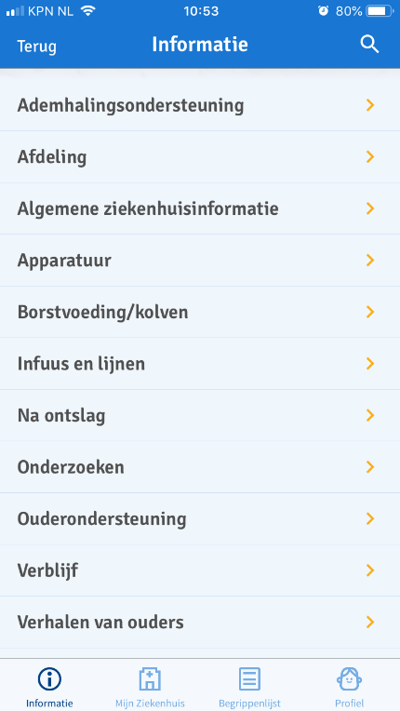
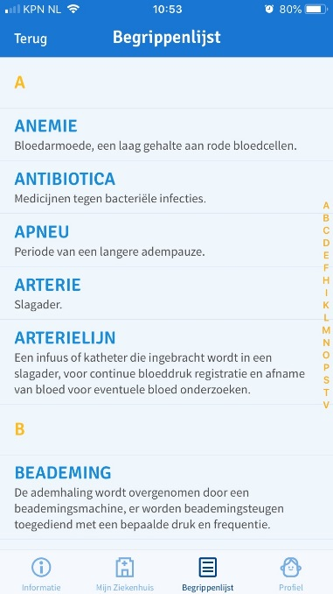
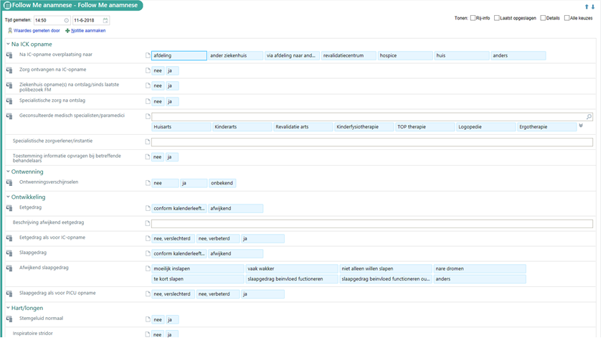
Projectresultaten
Informatiebehoefteanalyse verricht Content ontwikkeld: ± 60 artikelen (incl. foto’s en video’s) A t/m Z begrippenlijst (± 60 begrippen) 3 verpleegkundigen content beheerders Inrichting Zorgpunt app voor ICK Dagboekfunctie
Gestructureerde discrete dossiervorming Automatische hergebruik van gestructureerde dossiervorming in terugkoppeling (voorkomt dubbel werk voor zorgverlener) Gestructureerde terugkoppeling aan ouders in begrijpelijke taal Gestructureerde terugkoppeling aan collega zorgverleners en huisarts Implementatie in workflow zorgverleners Onderzoek Mijn Dossier activatie
Beschikbaar gemaakt

Slide 8
Wat verliep niet volgens plan?
Andere prioriteiten bouw Mijn Dossier → oplossing: Zorgpunt app
Beperkte capaciteit ICK verpleegkundigen door personeelstekort en alliantie
Aantal (ouders van) patiënten met geactiveerd Mijn dossier account binnen ICK patiëntenpopulatie zeer gering
↓
Vertraging → pilot niet uit kunnen voeren
https://nos.nl/artikel/2240324-opnamestop-voor-kinderen-op-intensive-care-vumc-door-personeelstekort.html
Notes:
Deze sheet alleen gebruiken voor Lessons Learned projecten OF indien van toepassing.
Leg uit hoe het komt dat het project niet volgens plan verliep.
Bij Lessons Learned projecten: beschrijf welke doelstellingen niet behaald zijn

Slide 9
Lessons Learned
Hergebruiken bestaande producten/applicaties
Prioriteit moet vast staan
Vaste werkgroep opstellen met zowel ontwikkelaars als eindgebruikers
Structureel tijd beschikbaar maken
Laagdrempelige toegang tot applicatie nodig
Implementatie in workflow: eindgebruiker trainen
Notes:
Beschrijf wat we in algemene zin van dit project kunnen leren/ wat geef je aan het publiek voor tips en adviezen mee?
N.B. Deze sheet ALTIJD gebruiken voor Lessons Learned projecten / de andere projecten kunnen gebruik maken van de voorgaande sheet ‘tips en adviezen’.

Slide 10
Het programma e-Health wordt gefinancierd door het Citrienfonds. Dit fonds helpt duurzame en breed inzetbare verbeteringen in de gezondheidszorg te ontwikkelen en is mogelijk gemaakt door ZonMw. www.nfu-ehealth.nl | info@nfu-ehealth.nl

